Slide 1
《密码工程》
第12章 随机数发生器设计与测评
丁瑶玲 网络空间安全学院
2024年春季

Slide 2
1
概述
Overview
2
确定性随机数发生器
目录
Deterministic Random Number Generator
3
真随机数发生器
True Random Number Generator
CONTENTS
4
随机数发生器评估
Random Number Generator Evaluation
5
总结与作业
Summary and Homework

Slide 3
概述
Overview

Slide 4

事件背景
台湾省公民数字证书（CDC）是台湾省居民、政府和越来越多的私营企业通过互联网开展业务时的标准认证手段
自2003年该项目启动至2013年发行了350多万个CDC，提供了公钥证书和属性证书服务
这些数字证书是台湾政府计划从纸质证书迁移到电子证书的基础，用于一系列应用，包括身份证件、驾驶执照和各种专业技术人员执照
台湾人可以在重要的政府申请中使用CDC在互联网上验证自己的身份，例如，申报个人所得税、更新汽车登记，以及与政府机构进行交易，如财产登记、国家劳动保险、公共安全和移民
Notes:
参考文献
Bernstein, Daniel J., et al. "Factoring RSA keys from certified smart cards : Coppersmith in the wild." international conference on the theory and application of cryptology and information security (2013): 341-360.

Slide 5
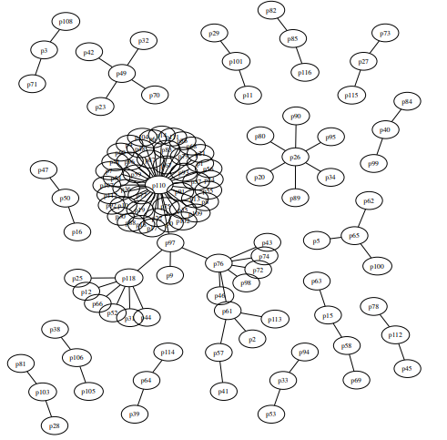

事件缘由
事件
184对密钥由于共用素数，103对可以被快速分解！
一个参数（p110）竟重复出现了46次
缘由
素数的生成存在明显的周期，几乎所有重复的主要因素都是通过以下过程产生的：
选择一个长度为1、3、5或7位的位模式，重复该模式以填充512位以上，并截短到正好512位
对于每个32位字，交换低16位和高16位
将最高有效的两位固定为11
查找下一个大于或等于此数的素数

Slide 6
实际应用中RSA破解
KeyGen
n = p ⋅ q
φ(n) = (p − 1)(q − 1)
d⋅ e ≡ 1 (mod φ(n))
public key (n, e) private key (d)
Enc
C ≡ m^{e} (mod n)
Dec
C^{d} ≡ (m^{e}) ^{d} ≡ m (mod n)
攻击思路
如果n = pq是一个公钥，n′ =p′q′是另一个公钥，那么如果p=p′（但q不等于q′），那么一个简单的gcd（n,n′ ）= p因子n和n′，完全分解n和n′ 。
进而攻击者可以从公钥（n,e）计算秘密指数d——拓展欧几里得算法
根本原因
将n分解 ->破解RSA
测试发现大约有0.2%可被破解（包括数千个仍有效的X.509证书），这主要是由于生成随机素数的种子熵不足
若密码系统有足够的熵源，则该风险可忽略
统计发现有许多p/q是重复使用的！
p/q重复有什么后果？
Notes:
参考文献
Lenstra A K, Hughes J P, Augier M, et al. Public Keys[C]. international cryptology conference, 2012: 626-642.

Slide 7
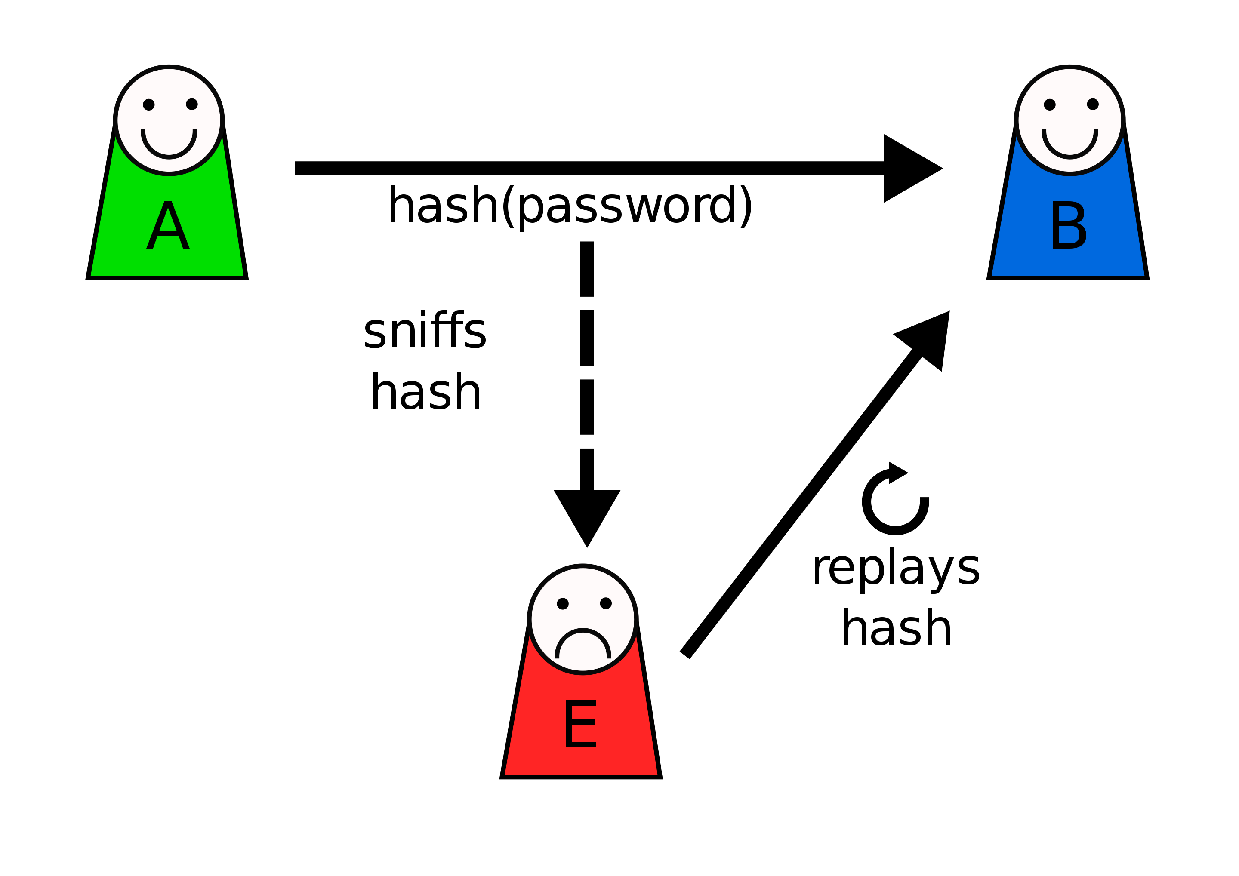
随机数的用途
随机数在密码学中非常重要，是一种基本的密码原语（primitive），在密码学中的重要应用包括：
密钥生成（有特殊的安全性要求）：带密钥的MAC、数字签名私钥、加密算法等中的密钥值
对抗侧信道攻击（有特殊的统计特性要求）：如掩码
密码系统对抗重放攻击：如IV值、nonce值和challenge值
对抗侧信道攻击
对抗重放攻击

Slide 8
随机数发生器分类及特点
RNG
RNG(Random Number Generator)可以分为两大类
一种是确定性随机数发生器(Deterministic RNGs，DRNG)
另一种是真随机数发生器(True RNGs，TRNGs)
真随机数发生器按照随机源又分为物理和非物理
分类
DRNG
TRNG
physical
non-physical
确定性随机数发生器（DRNG）
算法型发生器
一般更快，有很好的统计特性
要求必须是计算安全的（前向后向均不可预测）
真随机数发生器（TRNG）
使用物理或非物理的随机源
不可预测，一般具有次优的统计特性
一般更慢
特点
Notes:
需要确定名称

Slide 9
确定性随机数发生器
Deterministic Random Number Generator

Slide 10
基本概念
伪随机数
理想情况下，我们愿意使用“真随机”数据，但现实往往很难找到“真随机”数据
一些密码应用使用确定性算法来生成随机数，由于算法是确定的，所以产生的序列并非统计随机的
如果算法足够好，产生的序列可以经受住随机性检测，这样的数一般称为伪随机数
DRNG/PRNG随机性来源
DRNG取一个值作为输入，称为种子（seed），用一个确定性的算法产生任意长度的位输出序列
注意：输出位流仅仅由输入值决定，即随机性完全来源于种子，所以知道算法和种子的敌手可以重现整个位流
分类
无外部熵输入的DRNG：运行期间无法获取熵源，仅在实例化时播种1次
带外部熵输入的DRNG：运行期间可以获取熵输入，进行种子更新

Slide 11
DRNG的安全性要求
用于密码学的RNG的主要安全要求
输出序列应有良好的统计特性，且易于实现
输出序列应有不可预测性，与其周期有关
周期——随机数开始重复之前的最大输出量，应尽可能大，但始终大于使用的最长的数字序列
构造原则和思路
为了保证DRNG输出的不可预测性，底层算法必须通过加密增强，从输出和/或内部状态的知识来预测其行为必然在计算上是困难的
三种密码学算法常用来构造DRNG
对称分组密码
非对称密码
Hash 函数和消息鉴别码

Slide 12
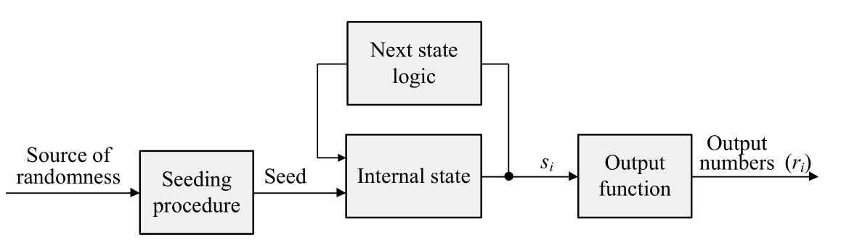
DRNG一般结构
与生成的序列相关的因素
随机数发生器的初始状态——种子
下一个状态的算法
其他一些可选参数
输出函数的作用
将DRNG输出与其内部状态隔离（不能从外部观察到内部状态）

Slide 13
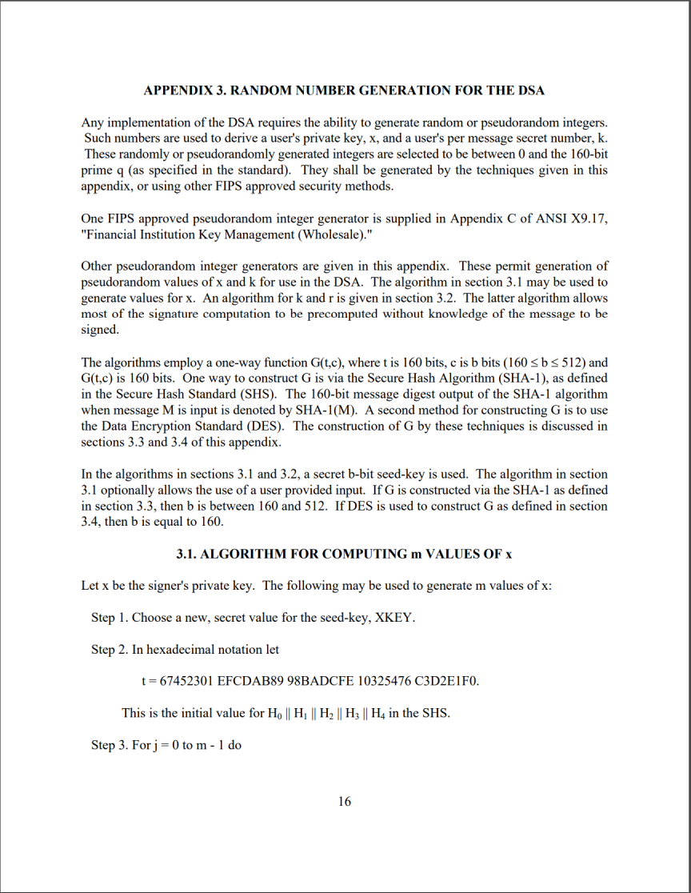
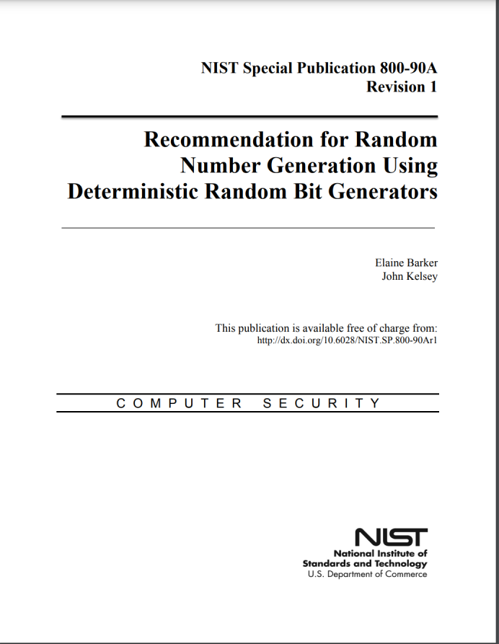
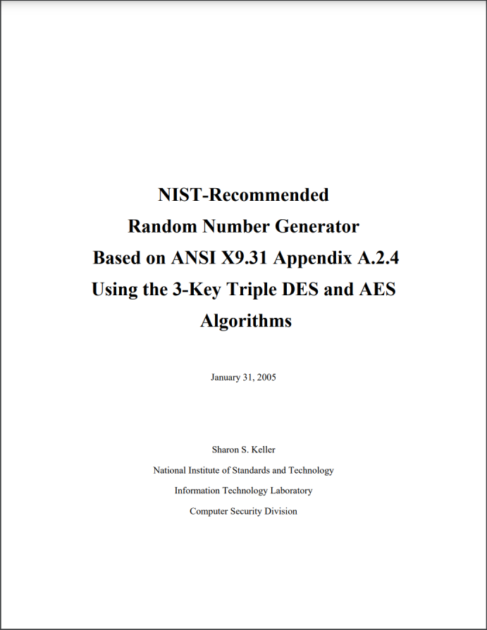
构造密码学安全的 DRNGs
任何安全的分组密码算法都可以构造DRNG
例如：计数器模式下的AES密码算法使用随机key生成周期为2¹²⁸的序列
注意：计数器的初始值和密钥必须保密
任何安全的HASH函数也可以构造DRNG
例如： SHA-3哈希函数采用计数器输入
注意：计数器的初始值必须保密
NIST标准的密码安全DRNGs
数字签名标准(DSS)- FIPS 186-2 附录 3.1 和附录3.2给出的算法
ANSI X9.31 标准附录 A.2.4 给出的算法
NIST SP 800-90A 标准给出的四个算法：Hash-DRBG、HMAC-DRBG、CTR-DRBG、Dual-EC-DRBG
已经被证明是密码学弱的，可能有一个由美国国家安全局引入的后门！

Slide 14
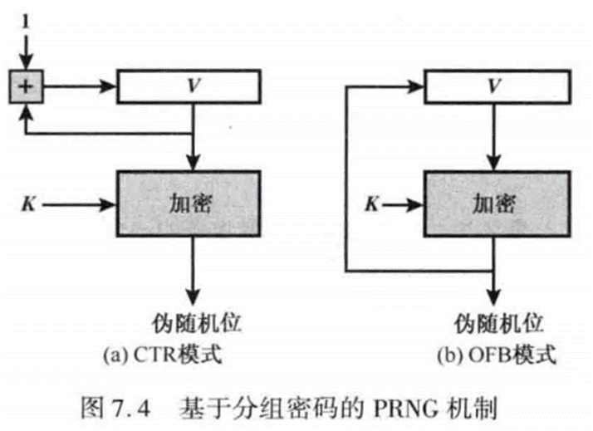
基于分组密码的伪随机数发生器
两种使用分组密码构建DRNG的方法获得了广泛的接受：CTR （Counter）模式、OFB （output feedback）模式
每一种模式里种子由两部分组成：加密密钥值以及每产生一个随机数分组后都要更新的V值
例如：基于AES的DRNG，种子由128位的密钥和128 位的V值构成（明文位置）
CTR 模式，V 的值每加密一次后增加1；OFB 模式，V 的值更新为前一个DRNG分组的值，两种模式下每次产生一个伪随机分组
例如：基于AES的DRNG，一次产生128 位的DRNG 位（密文位置）

Slide 15
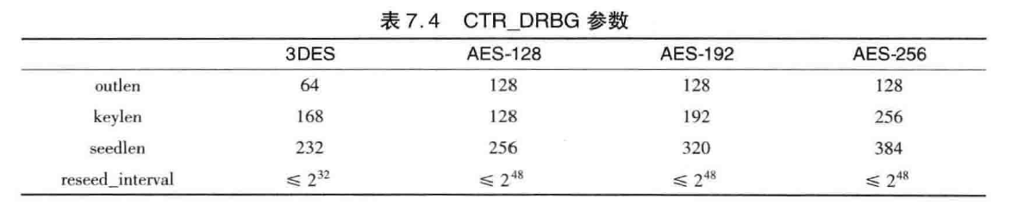
例：NIST CTR_DRBG
定义于NIST SP 800-90A中，全称counter mode deterministic random bit generator
是Intel 处理器芯片的硬件随机数发生器的一部分，应用广泛
假设熵源可提供随机位串，通常是基于一些物理源的TRNG
DRBG 使用的加密算法：带三个密钥的3DES，密钥长度为128 位、192 位或256位的AES
4 个重要参数：
输出分组长度（outlen）：加密算法的输出分组的长度
密钥长度（keylen）： 加密密钥的长度
种子长度（seedlen）： seedlen＝ outlen + keylen，种子是一个位串作为DRNG 机制的输入，确定了DRNG 的一部分内部状态，熵必须能保证DRNG 安全性
补种间隔（reseed_interval）：用新种子更新算法前输出分组的最大数量

Slide 16
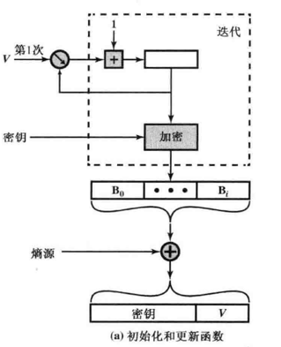
例：NIST CTR_DRBG
初始化函数
初始DRGB 操作时 K= 0 、V=0
迭代CTR 模式产生输出分组序列，每次加密后V 加1 ，直到产生最后一个seedlen位
最左边的seedlen输出位异或熵源产生一个新的种子：种子的最左边keylen 位是新密钥，种子的最右边outlen位是新的计数器值V
更新函数
使用参数reseed_interval来设置熵源更新频率，提高安全性
在产生阶段， reseed counter 初始化为1且每次迭代都增加，当reseed counter 达到reseed_interval 时调用更新函数
更新函数和初始化函数相同：最后一组被生成函数使用的Key 和V 值作为更新函数的输入参数
异或熵源生成一个新种子(key,V)

Slide 17
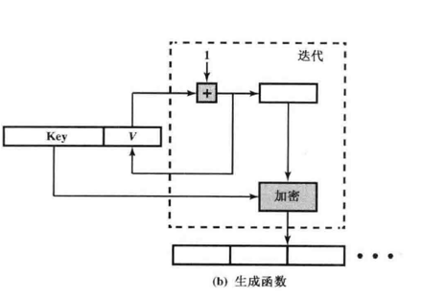
例：NIST CTR_DRBG
产生函数
一旦获取Key 和V 的值后DRBG就进入产生阶段且能生成伪随机位，每次一个分组
迭代加密函数生成期望的伪随机位，每次迭代使用相同的密钥，计数器值V每次迭代加1

Slide 18
真随机数发生器
True Random Number Generator

Slide 19
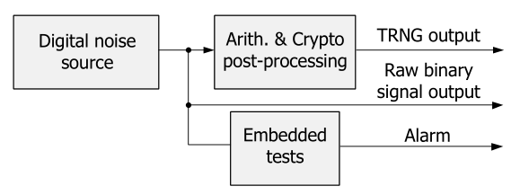
TRNG基本概念
TRNG用途
作为随机数发生器直接使用
作为DRNG的种子
TRNG一般结构
数字噪声源
每比特的熵率应该尽可能高
应具有足够的比特率
不可操作（健壮性）
可选 后处理函数
算法的——在不降低熵的情况下增强统计特性
密码的——当熵源失效时，用于保证不可预测性
嵌入式测试
快速全面的故障测试
检测不可容忍的统计缺陷
随机源
（熵源）
模拟信号
熵提取过程
（数字化）
数字信号

Slide 20
熵源
定义：在电子器件中，由电路噪声引起的一些具有随机性行为的物理现象被当作熵源
热噪声
亚稳态
混沌现象
抖动
热敏电阻等无源器件上的热噪声，对其放大、采样
一般结合了模拟和数字器件
缺点：即便使用很大功率，噪声放大效果仍不明显
逻辑信号0/1转换过程中的临界状态
缺点：较难维持，为得到良好的输出统计性质，需要大量资源确保
对初始条件非常敏感的确定性系统的随机行为
缺点：使用模拟器件，不如纯数字电路设计应用广泛
在电路噪声影响下，振荡信号在电路传输过程中，电压跳变位置相比于理想位置的微小偏差，在周期上表现出不确定性
根据噪声的不同，抖动可分为确定性抖动和随机抖动
Notes:
基于抖动采集的TRNG可易于实现在数字电路（便于集成且可重构）上，且可以从理论熵论证其安全性
根据噪声的不同，抖动可分为确定性抖动和随机抖动。
确定性抖动：通常由供电电源、电路板基座等确定性干扰引起，导致输出序列存在确定性因素，降低预测和恢复的难度；
随机抖动：通常由白噪声、相关噪声等引起。白噪声随机性良好，是TRNG熵来源的重要因素；相关噪声可能会使输出序列存在一定相关性

Slide 21
熵源数字化——TRNG设计方案
基于热噪声放大的TRNG
基于亚稳态的TRNG
基于混沌现象的TRNG
基于振荡采样的TRNG

Slide 22
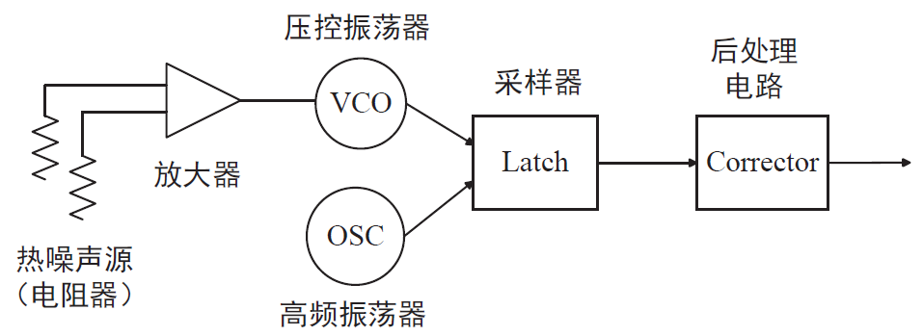
基于热噪声放大的TRNG
原理：基于两个电阻器在差分结构中的（热）噪声差别，经放大器放大处理后的噪声用于控制一个压控振荡器(VCO)。之后，由一个高频振荡器(OSC)对VCO的输出进行采样
差分结构的目是为了让TRNG在供电电压和环境条件变化的情况下具有更强健壮性（抵消影响）
缺点：该结构由于涉及放大器、VCO等模拟器件，因此无法在数字电路实现

Slide 23
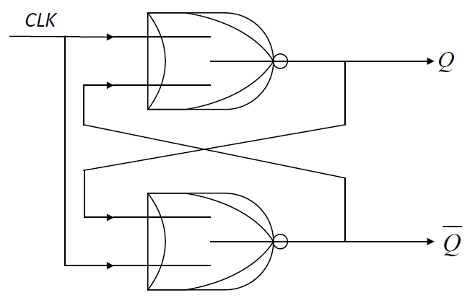
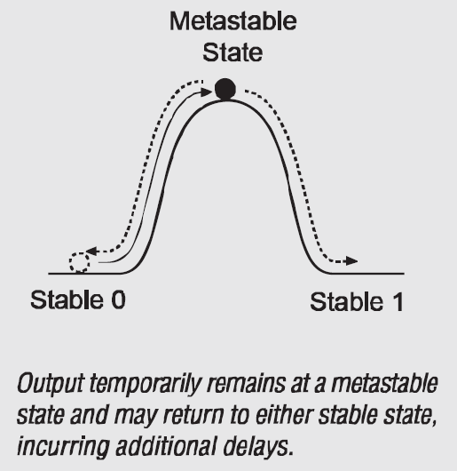
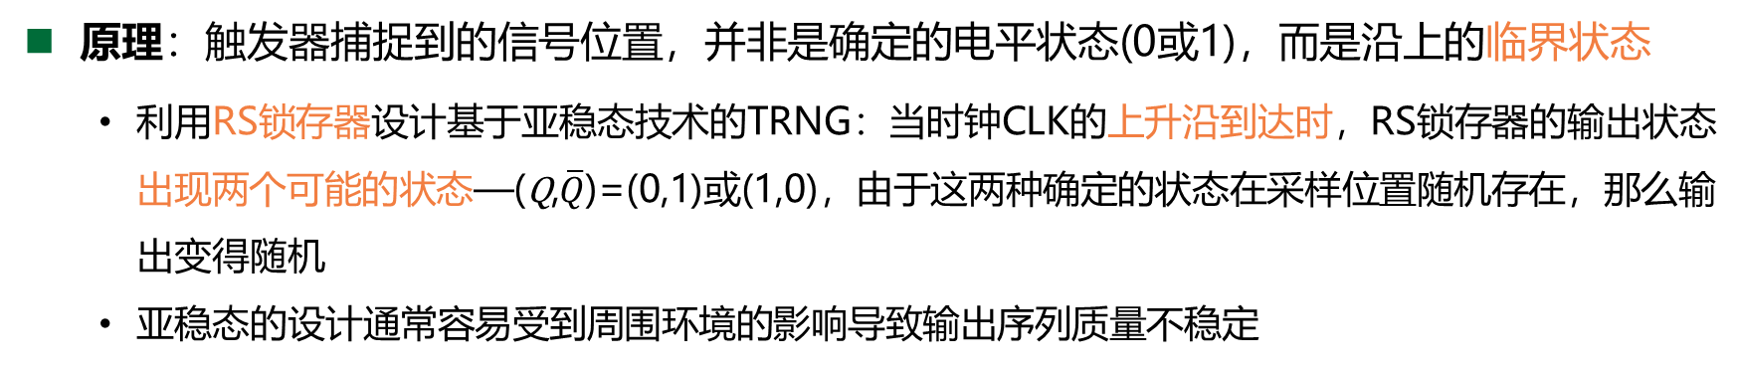
基于亚稳态的TRNG
原理：触发器捕捉到的信号位置，并非是确定的电平状态(0或1)，而是沿上的临界状态
利用RS锁存器设计基于亚稳态技术的TRNG：当时钟CLK的上升沿到达时，RS锁存器的输出状态出现两个可能的状态—(Q,$\overline{Q}$)=(0,1)或(1,0)，由于这两种确定的状态在采样位置随机存在，那么输出变得随机
亚稳态的设计通常容易受到周围环境的影响导致输出序列质量不稳定

Slide 24
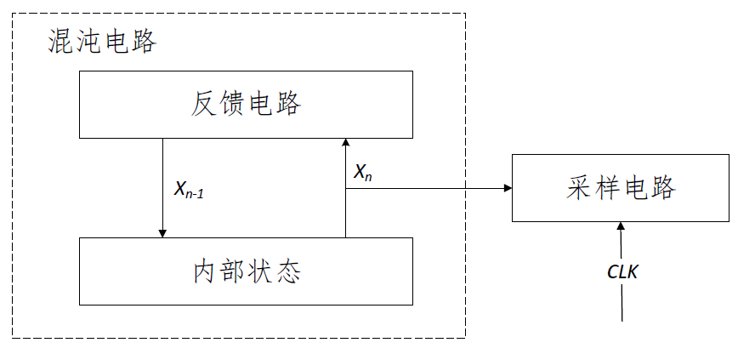
基于混沌现象的TRNG
原理：将随机性噪声产生的微小扰动来作为混沌系统的初始条件，系统的输出序列受到随机噪声的影响，表现出不可预测性，且会随着迭代轮数的增加而具有更好的不可预测性
不足：混沌电路在实现时存在很多不稳定因素，如上电或重启时，初始电压有可能被锁死在低电平或高电平，造成初始的微小扰动效果过差，影响随机数输出的质量

Slide 25
基于振荡采样的TRNG
原理：由一个参考时钟（晶振/振荡器产生）采样另一个振荡信号（带抖动），采样位置或周期数具有不确定性
结构简洁、易于硬件实现且具有随机模型
不足：输出速率慢
为了提高抖动利用效率，常用方法有：
设计新型的振荡环结构
提高抖动分辨率
增加采到抖动的概率
Notes:
熵源：由一个高频振荡器和低频时钟组成
熵提取：采用D触发器，在时钟上升/下降沿到达时，在D端捕捉快速振荡信号电位，从Q端输出。
随机性来源：抖动。

Slide 26
TRNG的后处理方法
原因：在容易受到物理条件影响，如芯片制造工艺、供电电压或环境温度变化(PVT)，经熵提取的序列可能存在一定缺陷，如0/1统计偏差
目的：提升输出比特率、改进统计性质
常见方法：
（非重叠）异或后处理
Von Nenumann后处理
线性反馈移位寄存器(LFSR)后处理

Slide 27
（非重叠）异或后处理
原理：利用未处理序列中n比特之间的异或操作产生1比特输出，第 i 输出比特的表达式为
𝑦_{𝑖}=𝑥_{𝑛𝑖}+𝑥_{(𝑛𝑖+1)}+…+𝑥_{(𝑛𝑖+(𝑛−1) )} 𝑚𝑜𝑑 2
特点：
以降低发生器输出速率为代价，提升了序列的统计性质，且能将输出速率维持在一个常量
吞吐率降低为1/n

Slide 28
冯诺依曼后处理
1951年，Von Neumann（冯诺依曼）描述了一个后处理方法，用于产生具有统计独立且均衡的比特序列
原理：假设输入是一个统计独立但不均衡的序列，未处理序列比特“0”和“1”出现概率分别为 p 和 q = 1- p ，该后处理具体操作如下：
00→λ，01→0，10→1， 11→λ
其中，λ表示不输出任何比特
处理效率：对于一对输入比特，经该后处理方法将会输出比特的概率为2pq，所以处理效率为2pq/2=pq
特点：
可以产生均衡性良好的序列
不能将输出速率保持在一个常量，其处理效率由未处理序列的偏差决定，吞吐率至少降低1/4
会保留未处理序列的相关性

Slide 29
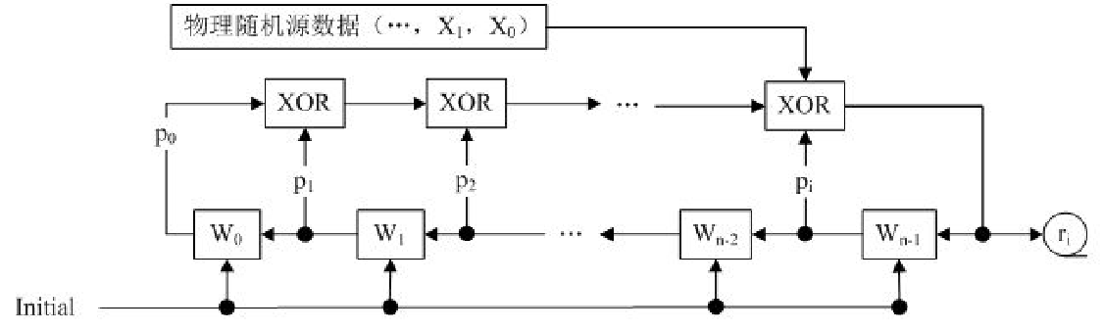
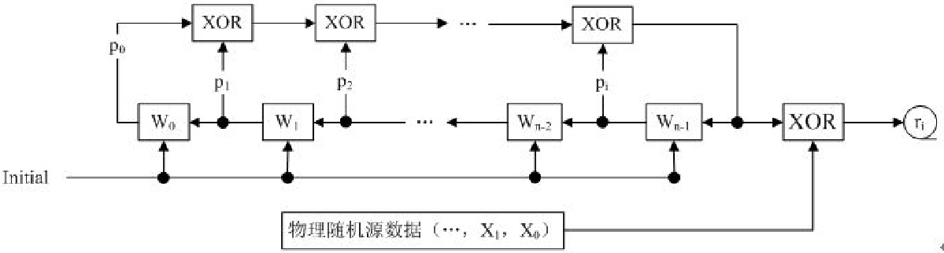
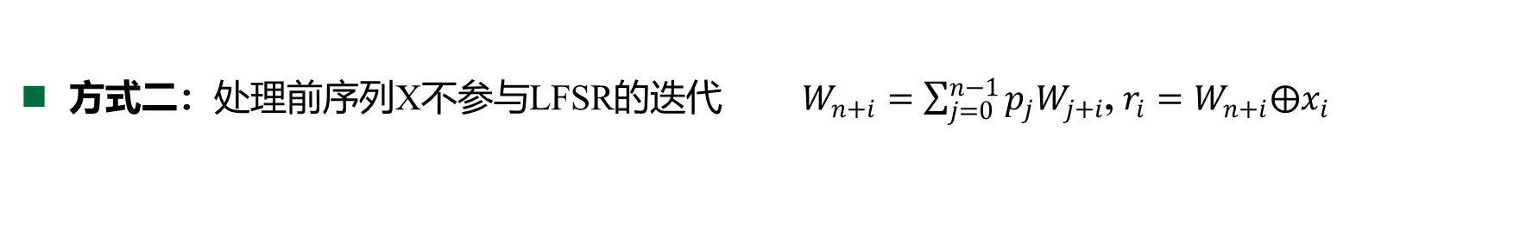
LFSR后处理
方式一：处理前序列X参与LFSR的迭代 ${r_{i}=W}_{n+i}=\sum_{j=0}^{n−1}{p_{j}W_{j+i}}$ $⨁x_{i}$
方式二：处理前序列X不参与LFSR的迭代 $W_{n+i}=\sum_{j=0}^{n−1}{p_{j}W_{j+i}}$, $r_{i}=W_{n+i}⨁x_{i}$

Slide 30
LFSR后处理
特点：
高效，不会降低吞吐率
硬件上易于实现
处理后的输出统计性质好
但是，不安全：有工作（ crypto1988 ）根据LFSR的输出将未处理序列恢复，证明LFSR后处理方法存在被“破解”风险

Slide 31
随机数发生器评估
Random Number Generator Evaluation

Slide 32
如何评估RNG的安全性——统计
对噪声源输出的随机数进行统计测试
优势：通用性强，实施方便
标准：
我国的密码行业标准：《随机性检测规范》
美国 NIST SP 800-22: “A Statistical Test Suite for Random and Pseudorandom Number Generators”
不足：
通过统计测试只是必要条件，并不能证明其输出是不可预测的，许多无理数也可通过统计测试
噪声源
（熵源）
随机性提取
（数字化）
后处理电路
统计检测

Slide 33
如何评估RNG的安全性——熵
对噪声源的数字化输出进行熵估计
优势：熵（信息量的大小）是衡量物理噪声源随机性的唯一标准
标准：
美国NIST推荐使用统计最小熵评估: SP 800-90B
ISO和德国标准均明确规定使用随机模型来估计熵: ISO/IEC 18031 、AIS 31
注意：
后处理严重干扰统计测试的判断
熵估计
噪声源
（熵源）
随机性提取
（数字化）
后处理电路
Notes:
熵估计是保证噪声源本质安全的唯一手段
参考文献：
CHES 2013:
A Very High Speed True Random Number Generator with Entropy Assessment（熵评估）
CHES 2014：
Embedded Evaluation of Randomness in Oscillator Based Elementary TRNG（熵测量）
Entropy Evaluation for Oscillator-Based True Random Number Generators(熵评估)
CHES 2015:
A Physical Approach for Stochastic Modeling of TERO-based TRNG（建模）
Predictive Models for Min-Entropy Estimation（最小熵估计）

Slide 34
RNG安全性评估标准
RNG安全性评估
统计测试
熵评估
理论熵评估
统计熵评估
美国NIST SP 800-22
我国GM/T 0005
德国AIS 31
ISO/IEC 18031
美国
NIST SP 800-90B

Slide 35
统计测试
基本概念
针对某个或某些性质，使用假设检验的方法对被测序列进行统计性测试，判断被测序列是满足零假设（序列是随机的），还是存在统计缺陷
假设检验：
理论：如果认为某个假设真实存在，那么该假设下某个小概率事件在一次试验中是不可能发生；如果这一小概率事件发生，则有理由怀疑这个假设的真实性
方法：规定如下两个假设，经统计测试后，检测结果是否接受原假设也就意味着被测序列是否拥有良好的统计性质
原假设（或零假设），记为H₀，该假设认为被测序列具有良好的统计性质；
与原假设对立的假设称为备择假设，记为H₁，该假设认为被测序列存在明显的统计缺陷，可被检测项察觉

Slide 36
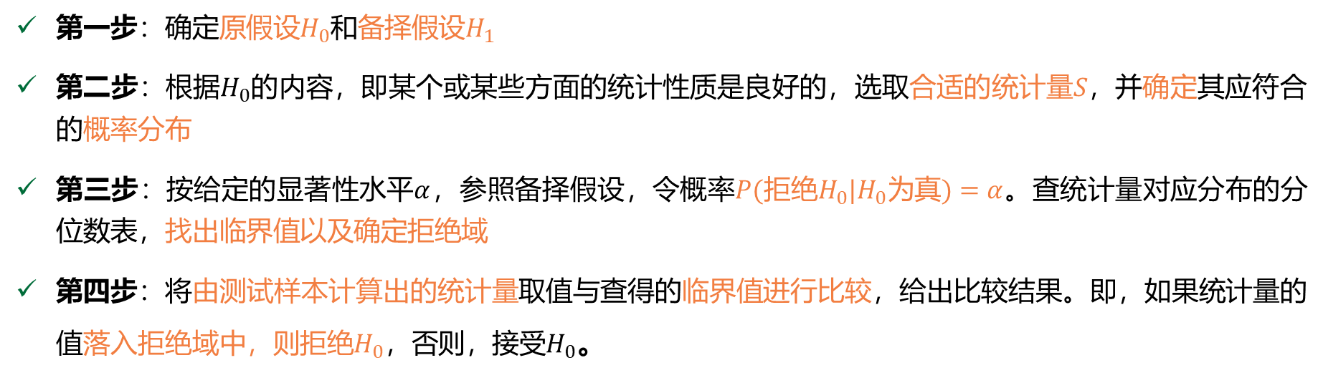
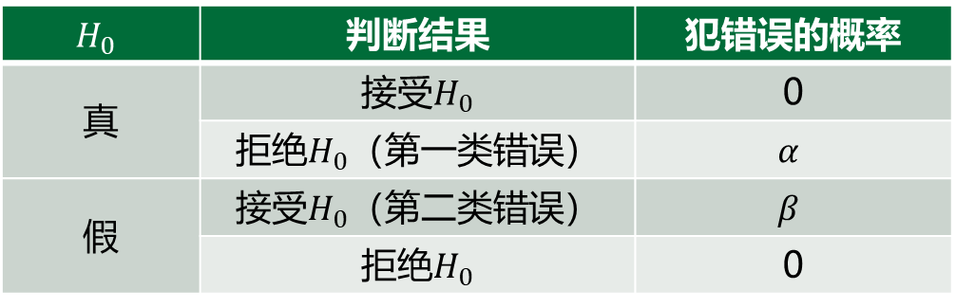
假设检验步骤
第一步：确定原假设$H_{0}$和备择假设$H_{1}$
第二步：根据$H_{0}$的内容，即某个或某些方面的统计性质是良好的，选取合适的统计量$S，$并确定其应符合的概率分布
第三步：按给定的显著性水平$α$，参照备择假设，令概率$P(拒绝H_{0}|H_{0}为真)=α$。查统计量对应分布的分位数表，找出临界值以及确定拒绝域
第四步：将由测试样本计算出的统计量取值与查得的临界值进行比较，给出比较结果。即，如果统计量的值落入拒绝域中，则拒绝$H_{0}$，否则，接受$H_{0}$。
$$H_{0}$$ | 判断结果 | 犯错误的概率
真 | 接受$H_{0}$ | 0
 | 拒绝$H_{0}$（第一类错误） | $$α$$
假 | 接受$H_{0}$（第二类错误） | $$β$$
 | 拒绝$H_{0}$ | 0

Slide 37
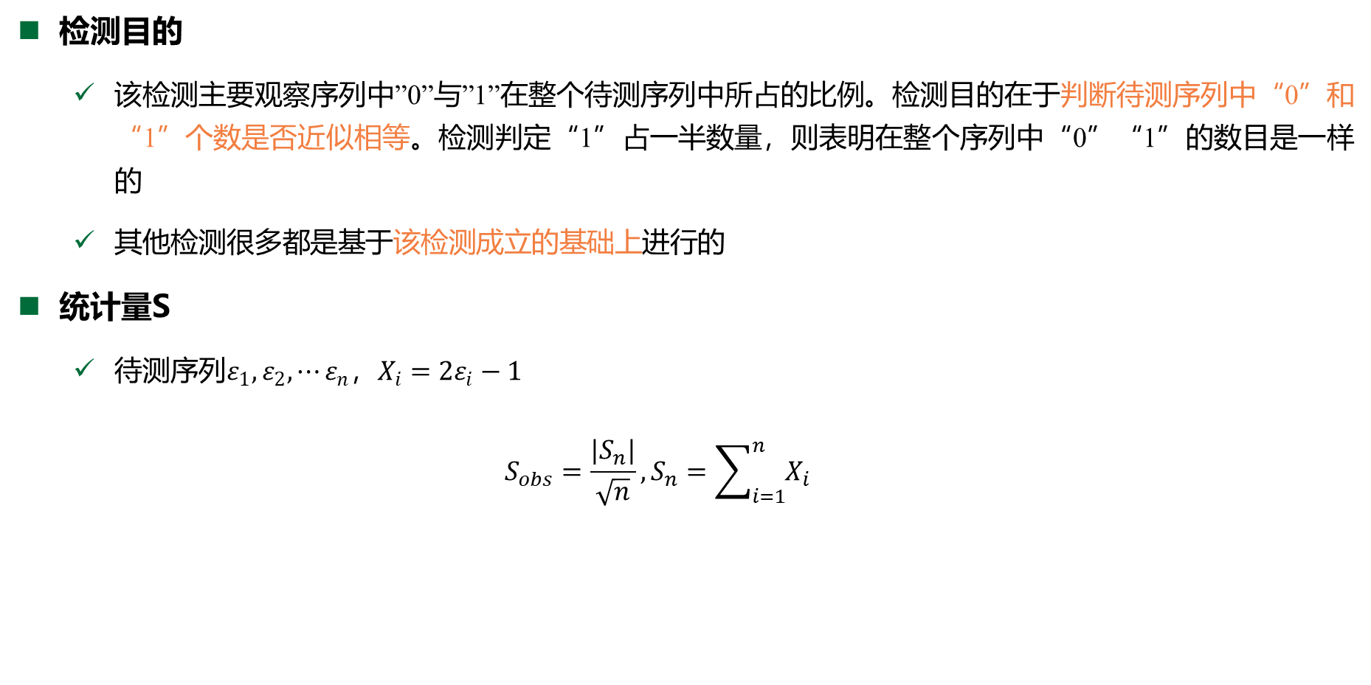
单比特频数检测
检测目的
该检测主要观察序列中”0”与”1”在整个待测序列中所占的比例。检测目的在于判断待测序列中“0”和“1”个数是否近似相等。检测判定“1”占一半数量，则表明在整个序列中“0”“1”的数目是一样的
其他检测很多都是基于该检测成立的基础上进行的
统计量S
待测序列$ε_{1},ε_{2},⋯ε_{n}$，$X_{i}=2ε_{i}−1$
$$S_{obs}=\frac{|S_{n}|}{\sqrt{n}},S_{n}=\sum_{i=1}^{n}{X_{i}}$$

Slide 38
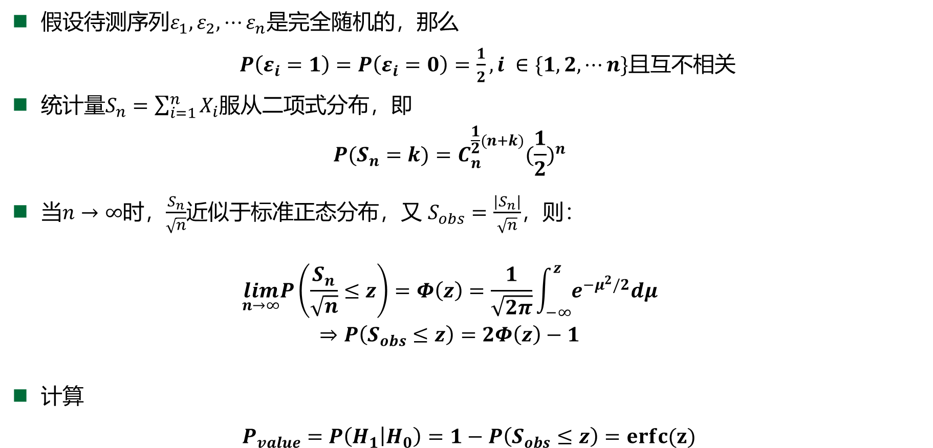
单比特频数检测—检测原理
假设待测序列$ε_{1},ε_{2},⋯ε_{n}$是完全随机的，那么
$P\left(ε_{i}=1\right)=P\left(ε_{i}=0\right)=\frac{1}{2},i ∈\{1,2,⋯n\}$且互不相关
统计量$S_{n}$ $=\sum_{i=1}^{n}{X_{i}}$服从二项式分布，即
$${P(S}_{n}=k)=C_{n}^{\frac{1}{2}(n+k)}{(\frac{1}{2})}^{n}$$
当$n→∞$时，$\frac{S_{n}}{\sqrt{n}}$近似于标准正态分布，又 $S_{obs}=\frac{|S_{n}|}{\sqrt{n}}$，则：
$$\begin{aligned}\lim_{n→∞}P\left(\frac{S_{n}}{\sqrt{n}}≤z\right)=Φ\left(z\right)=\frac{1}{\sqrt{2π}}\int_{−∞}^{z}{e^{−μ^{2}/2}dμ} \\ ⇒P\left(S_{obs}≤z\right)=2Φ\left(z\right)−1\end{aligned}$$
$\text{计算}$
$$P_{value}=P\left(H_{1} | H_{0}\right)=1−P\left(S_{obs}≤z\right)=erfc(z)$$

Slide 39
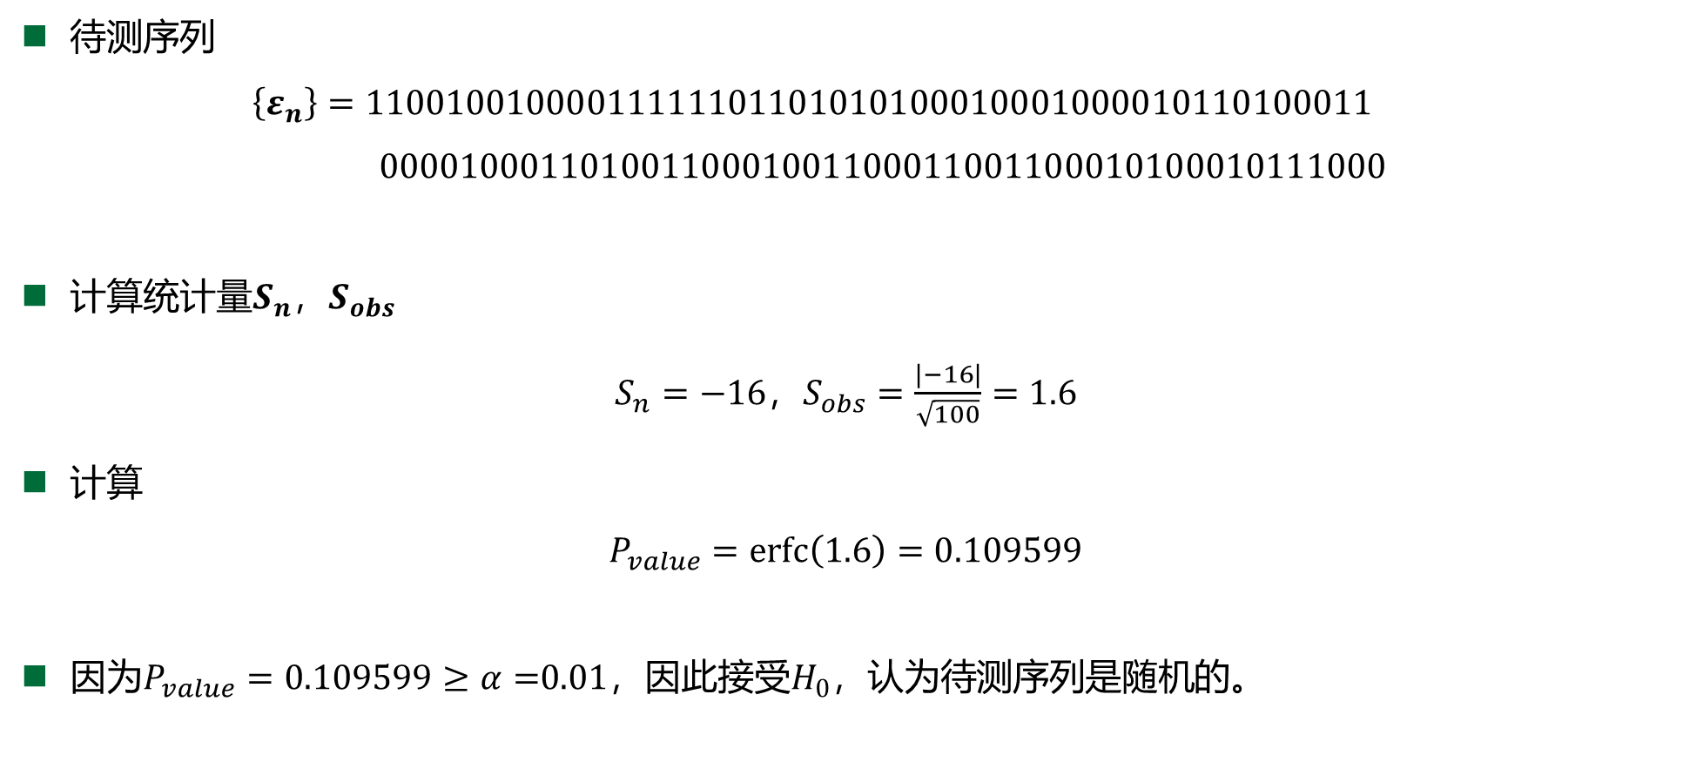
单比特频数检测—举例
待测序列
$$\left\{ε_{n}\right\}=11001001000011111101101010100010001000010110100011$$
$00001000110100110001001100011001100010100010111000$
计算统计量$S_{n}$，$S_{obs}$
$S_{n}=−$16，$S_{obs}=\frac{|−16|}{\sqrt{100}}=1.6$
计算
$$P_{value}=erfc\left(1.6\right)=0.109599$$
因为$P_{value}=0.109599≥α=$0.01，因此接受$H_{0}$，认为待测序列是随机的。

Slide 40
常用的统计测试包
FIPS 140-2
2001年5月发布，基础性随机性统计测试工具，包括4项检测：（单比特）频数检测、游程检测、扑克检测和长游程检测
测试时需要的序列长度为20000比特
NIST SP 800-22 ：
2001年5月发布，后于2010年4月发布修正版，有15项检测
对随机序列统计性质覆盖面在目前测试包中相对完备，包括基础检测项，如频数检测、游程总数检测，和相对严格检测项，如线性复杂度检测
我国GM/T 0005-2012《随机性检测规范》
2012年发布行标，2016年成为国标，包含15项测试，与NIST SP 800-22检测项部分相同，另有我国学者提出的特有检测方法如二元推导检测、游程分布检测

Slide 41
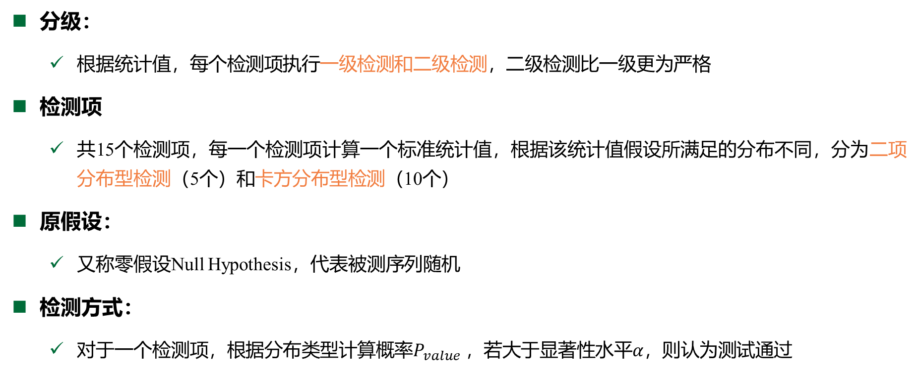
NIST SP 800-22
分级：
根据统计值，每个检测项执行一级检测和二级检测，二级检测比一级更为严格
检测项
共15个检测项，每一个检测项计算一个标准统计值，根据该统计值假设所满足的分布不同，分为二项分布型检测（5个）和卡方分布型检测（10个）
原假设：
又称零假设Null Hypothesis，代表被测序列随机
检测方式：
对于一个检测项，根据分布类型计算概率$P_{value}$，若大于显著性水平𝛼，则认为测试通过

Slide 42
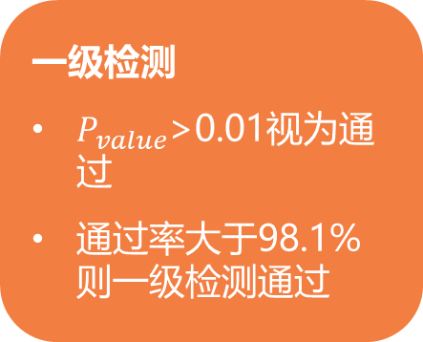

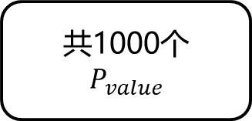
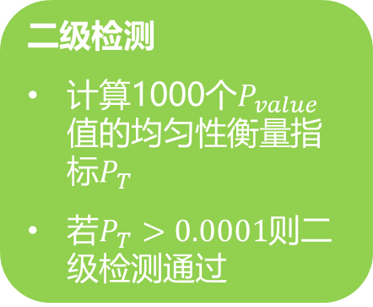
SP 800-22检测流程
1000组
每组一百万比特随机数
共1000个
$$P_{value}$$
一级检测结果
二级检测结果
P_{value}
选定检测
计算每组$P_{value}$
一级检测
$P_{value}$>0.01视为通过
通过率大于98.1%则一级检测通过
二级检测
计算1000个$P_{value}$值的均匀性衡量指标$P_{T}$
若$P_{T}>0.0001$则二级检测通过
一、二级检测通过
则选定检测项通过
15项检测都通过
则RNG通过SP 800-22检测

Slide 43
SP 800-22统计检测项
序号 | 检测项 | 检验统计量标准分布
1 | 单比特频数检测(Monobit frequency test) | 二项分布
2 | 块内频数检测(Frequency test within a block) | χ2分布
3 | 游程(Runs test) | χ2分布
4 | 块内最长“1”游程检测(Test for the longest run of ones in a block) | χ2分布
5 | 二元矩阵秩检测(Binary matrix rank test) | χ2分布
6 | 离散傅立叶变换检测(Discrete Fourier transform test) | 二项分布
7 | 非重叠模版匹配检测(Non-overlapping template matching test) | χ2分布
8 | 重叠模版匹配检测(Overlapping template matching test) | χ2分布
9 | Maurer’s通用统计检测(Maurer’s “universal statistical”test) | 二项分布
10 | 线性复杂度检测(Linear complexity test) | χ2分布
11 | 序列检测(Serial test) | χ2分布
12 | 近似熵检测(Approximate entropy test) | χ2分布
13 | 累加和检测(Cumulative sums test) | 二项分布
14 | 随机游走检测(Random excursions test) | χ2分布
15 | 随机游走变量检测(Random excursions variant test) | 二项分布

Slide 44
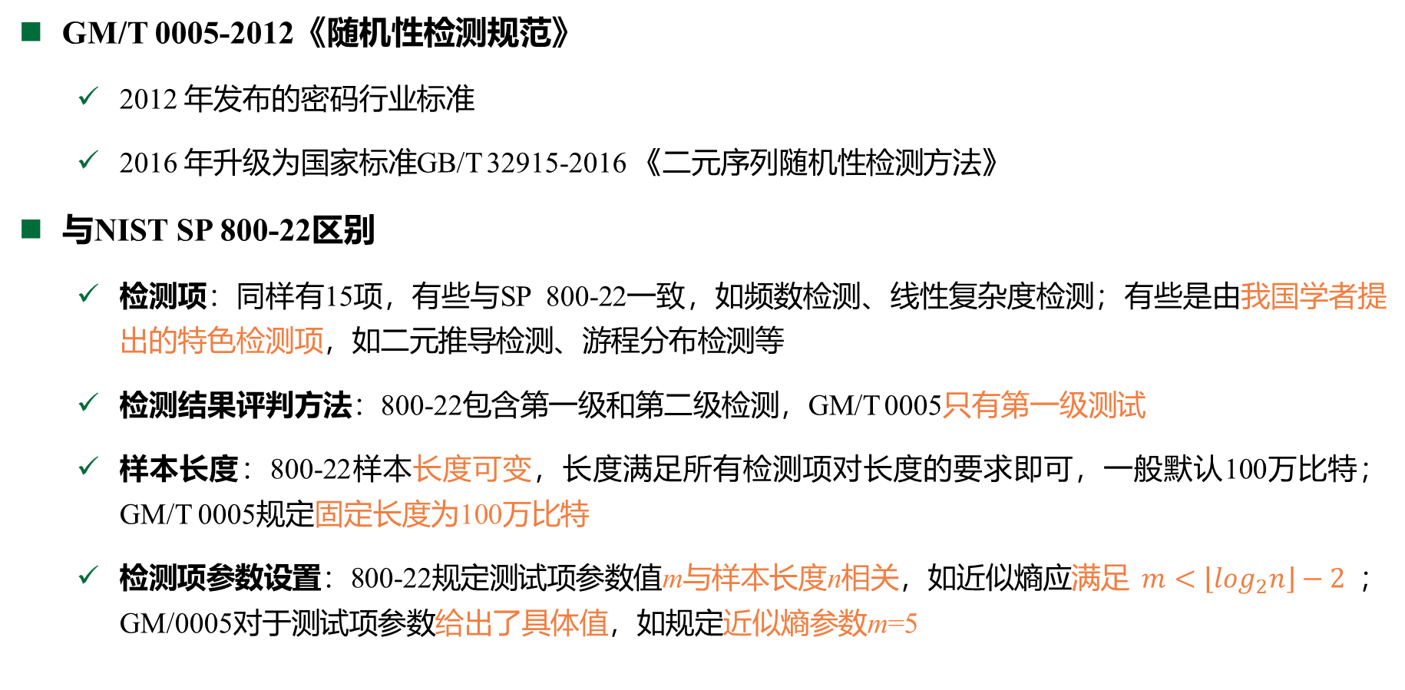
我国随机序列统计检测标准
GM/T 0005-2012《随机性检测规范》
2012 年发布的密码行业标准
2016 年升级为国家标准GB/T 32915-2016 《二元序列随机性检测方法》
与NIST SP 800-22区别
检测项：同样有15项，有些与SP 800-22一致，如频数检测、线性复杂度检测；有些是由我国学者提出的特色检测项，如二元推导检测、游程分布检测等
检测结果评判方法：800-22包含第一级和第二级检测，GM/T 0005只有第一级测试
样本长度：800-22样本长度可变，长度满足所有检测项对长度的要求即可，一般默认100万比特； GM/T 0005规定固定长度为100万比特
检测项参数设置：800-22规定测试项参数值m与样本长度n相关，如近似熵应满足 $m<\left\lfloor \log_{2}n\right\rfloor −2$ ；GM/0005对于测试项参数给出了具体值，如规定近似熵参数m=5

Slide 45
GM/T 0005 检测项
序号 | GM检测项 | SP 800-22检测项
1 | 单比特频数检测 | 单比特频数检测
2 | 块内频数检测 | 块内频数检测
3 | 扑克检测（ χ²分布） | /
4 | 重叠子序列检测 | 序列检测
5 | 游程总数检测 | 游程检测
6 | 游程分布检测
7 | 块内最大“1”游程检测 | 块内最长“1”游程检测
8 | 二元推导检测 | /
9 | 自相关检测 | /
10 | 矩阵秩检测 | 二元矩阵秩检测
11 | 累加和检测 | 累加和检测
12 | 离散傅立叶检测 | 离散傅立叶检测
13 | Maurer’s通用统计检测 | Maurer’s通用统计检测
14 | 线性复杂度检测 | 线性复杂度检测
15 | 近似熵检测 | 近似熵检测

Slide 46
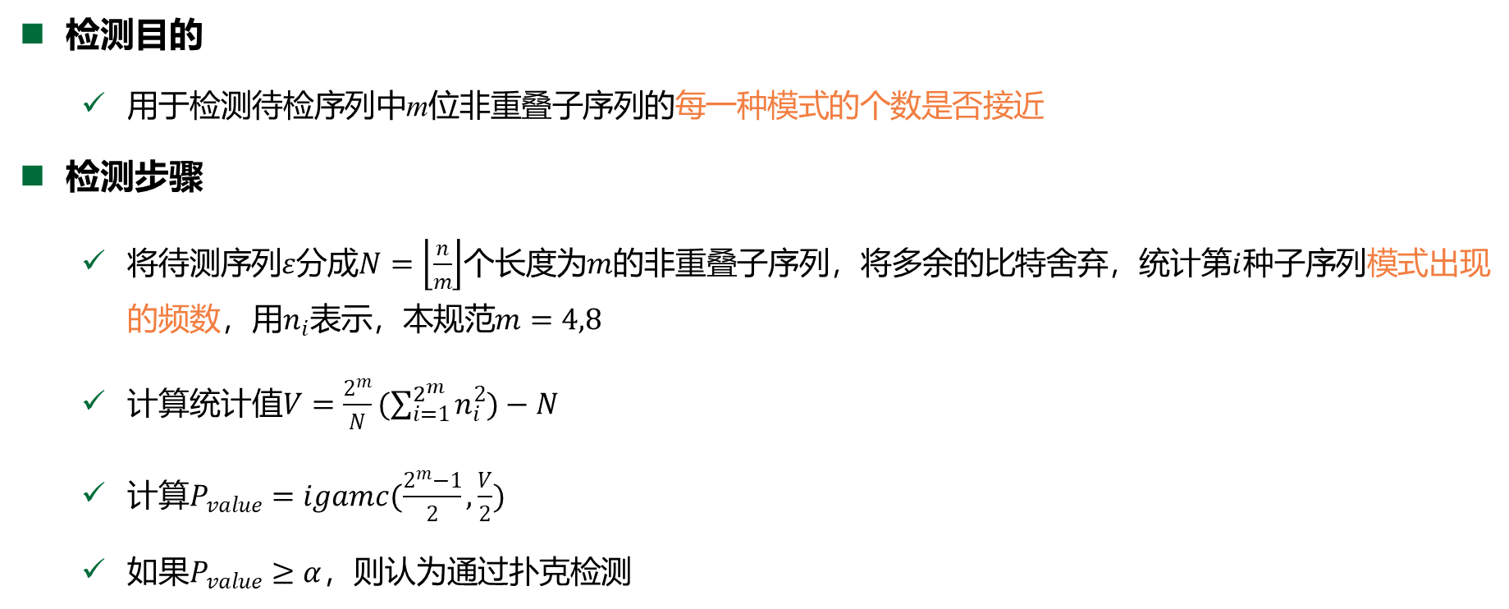
扑克检测
检测目的
用于检测待检序列中m位非重叠子序列的每一种模式的个数是否接近
检测步骤
将待测序列$ε$分成$N=\left\lfloor \frac{n}{m}\right\rfloor$个长度为$m$的非重叠子序列，将多余的比特舍弃，统计第$i$种子序列模式出现的频数，用$n_{i}$表示，本规范$m=4,8$
计算统计值$V=\frac{2^{m}}{N}(\sum_{i=1}^{2^{m}}{n_{i}^{2})−N}$
计算$P_{value}=igamc(\frac{2^{m}−1}{2},\frac{V}{2})$
如果$P_{value}≥α$，则认为通过扑克检测
Notes:
Igamc是余不完全伽马函数

Slide 47
熵评估
理想情况下，RNG产生的随机序列应具备均匀性、独立性和不可预测性
均匀性和独立性可借助随机性统计测试完成，如SP 800-22和我国《随机性检测规范》
但“黑盒”的统计测试无法对序列的不可预测性进行检测，因为具备良好统计性质的确定性序列也能通过统计测试
采用“熵”的概念对TRNG的本质随机性进行刻画
现代TRNG评价准则中，越来越重视采用“熵”的概念对TRNG的本质随机性进行刻画，进而在根本上评估TRNG的安全性
熵是对均匀性、独立性和不可预测性的统一评价指标，因为任何一项性质不满足都会导致熵值变低
相比于传统黑盒统计检测技术，熵检测技术更加贴近于RNG的设计，也能够对随机数的质量给出一个量化的评价结果

Slide 48
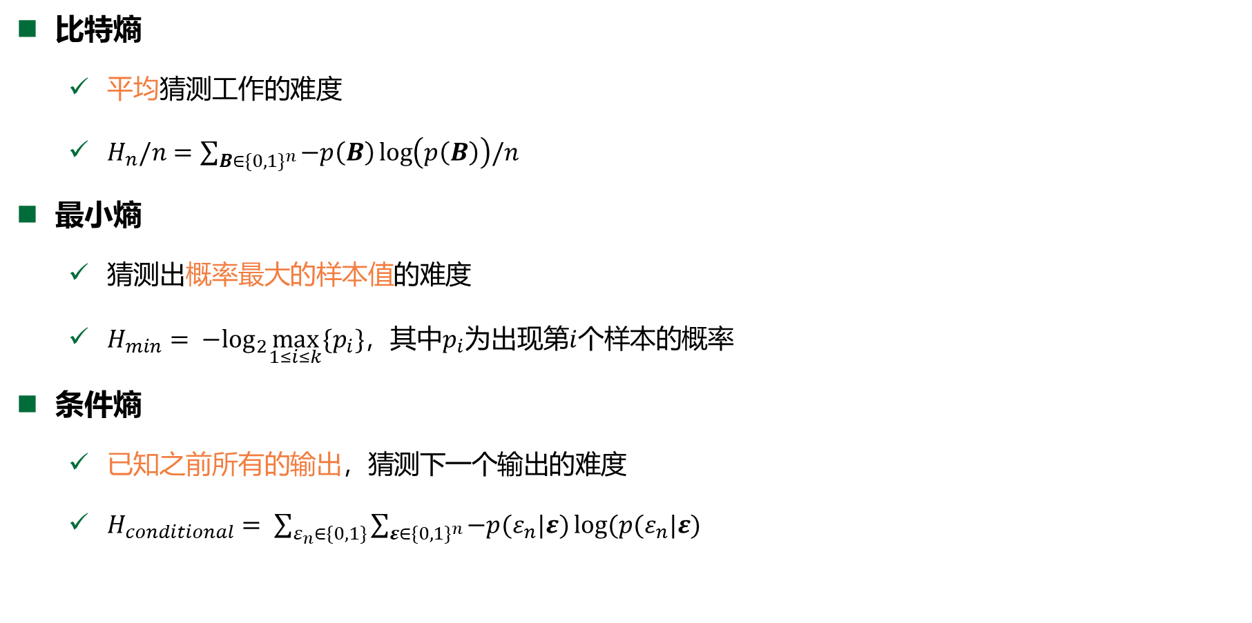
不同熵的概念
比特熵
平均猜测工作的难度
$H_{n}/n=\sum_{B∈\{{0,1\}}^{n}}{−p\left(B\right)\log\left(p\left(B\right)\right)/n}$
最小熵
猜测出概率最大的样本值的难度
$H_{min}= −\log_{2}{\max_{1≤i≤k}\{p}_{i}\}$，其中$p_{i}$为出现第$i$个样本的概率
条件熵
已知之前所有的输出，猜测下一个输出的难度
$H_{conditional}= \sum_{ε_{n}∈\{0,1\}}{\sum_{ε∈{\{0,1\}}^{n}}{−p(ε_{n}|ε)}}log⁡(p(ε_{n}|ε)$

Slide 49
熵评估的不同技术路线
分别从统计和理论的角度给出各自的熵估计技术
美国（统计熵估计）：SP 800-90B规定对数字噪声源（即TRNG）的要求，提出了十余项熵估计器对RNG输出的熵进行估计，选取其中的最小估计值作为发生器的熵
一系列熵
估计器
熵源
输出序列
最小熵估计
欧洲（理论熵估计）：德国AIS 31与ISO/IEC 18031采用理论建模方法对RNG的熵进行估计，达到一定阈值才认为是安全的。测试前提是：已知噪声源的设计原理，基于合理的假设
熵源
随机模型
熵估计

Slide 50
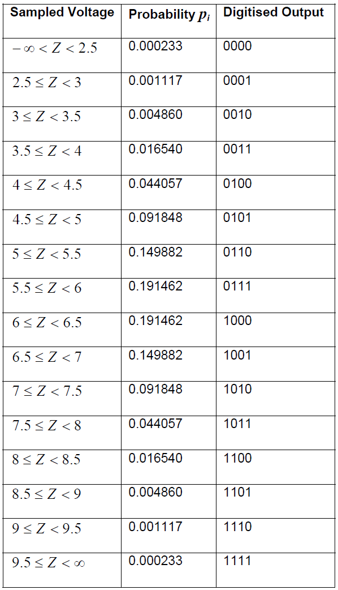
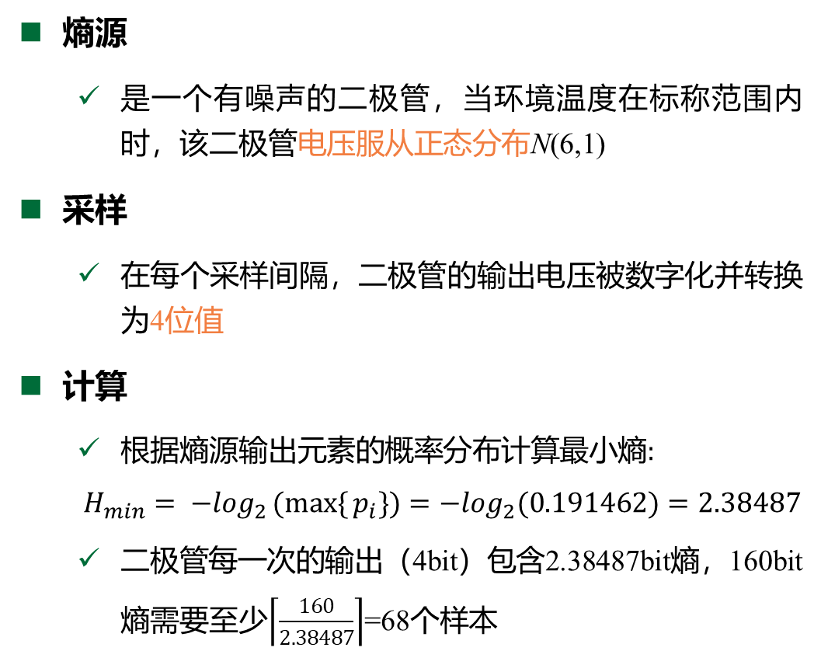
理论熵估计举例
熵源
是一个有噪声的二极管，当环境温度在标称范围内时，该二极管电压服从正态分布N(6,1)
采样
在每个采样间隔，二极管的输出电压被数字化并转换为4位值
计算
根据熵源输出元素的概率分布计算最小熵$:$
$$H_{min}= −\log_{2}(max⁡\{{p_{i}}\})=−\log_{2}(0.191462)=2.38487$$
二极管每一次的输出（4bit）包含2.38487bit熵，160bit熵需要至少$\left\lceil \frac{160}{2.38487}\right\rceil$=68个样本

Slide 51
统计熵估计
基本思想
无需已知发生器内部结构及产生原理，在随机数统计检测的基础上，从“熵”的角度评估RNG的安全性
介于黑盒统计测试和理论熵建模之间的一种方法
典型实例NIST SP 800-90B提供了一套通用的统计检测方法，从最小熵的角度评估熵源质量
基本类 | 基于统计值类 | 基于预测模型类
最大频数估计器 | 碰撞估计器 | 窗口内最大频数预测估计器
重复模板估计器 | 压缩估计器 | 特定周期预测估计器
最长重复子序列估计器 |  | 马尔可夫计数预测估计器
马尔可夫估计器 |  | LZ78Y预测估计器
基本类和统计类：将待测序列当作整体来考虑，用统计方法研究熵源不同方面的性质
预测器类：将先前观察的若干样本作为训练集，对下一个样本进行预测，通过预测结果和实际样本比较获得预测成功率，根据成功预测的概率进行熵估计

Slide 52
总结与作业
Summary and Homework

Slide 53



小结
1
确定性随机数发生器
构造思路：三种密码算法
一般结构：种子、迭代、输出
真随机数发生器
2
熵源、数字化、后处理
随机数发生器评估
3
统计测试、熵评估（理论熵、统计熵）

Slide 54


没有~

Slide 55
探讨时间

